Slide 1

MINI PROJECT
BINGO
Nhóm 2
Thành viên:
Lê Trung Minh Khánh
Trịnh Duy Bình
Nguyễn Thị Hương Giang
Hoàng Văn Khoa
Dương Tuấn Nguyên

Slide 2
GIỚI THIỆU
1. Dụng cụ trò chơi
Thẻ bingo: Mỗi người chơi có một thẻ, là một bảng 5×5 (25 ô), trong đó các ô dùng để chứa con số ngẫu nhiên (ví dụ từ 1–99, tùy phiên bản).
Bộ số quay: Gồm các viên số tương ứng (1–99).
2. Cách chơi
Người chơi chọn 24 số bất kỳ từ 1-99 sau đó sắp xếp ngẫu nhiên vào 24 ô trong bảng, người quản trò sẽ có quyền đánh một dấu X vào một ô bất kỳ trong bảng nếu ô đó đã có người chơi chọn thì ô đó chứa dấu X và số người chơi đã chọn sẽ chuyển vào ô trống còn lại trong bảng.
Người quản trò rút ngẫu nhiên từng số và đọc lớn cho người chơi nghe.
Người chơi đối chiếu số vừa hô với các số trên bảng của mình, nếu có số trùng, người chơi đánh dấu ô đó.
Nếu người chơi được một hàng ngang, một hàng dọc(5 ô liên tiếp), thì người chơi đó thắng.

Slide 3
GIỚI THIỆU
3. Kết thúc ván
Ván chơi kết thúc khi có người thắng hợp lệ.
4. Tiền thưởng
Số tiền thưởng sẽ dựa vào số lượng của những viên số được bốc ra nếu số lượng các viên số bốc ra càng nhiều thì tỉ lệ thưởng cho người chơi càng thấp.
5.Mục đích nghiên cứu
Người chơi:
Tính xác suất nên chọn những số nào để đặt vào phiếu bingo và cần sắp xếp những số nào để tỉ lệ thắng cao nhưng số lượng bốc ra những viên số càng ít.
Quản trò:
Cần đặt dấu X ở đâu để hạn chế tối đa việc người chơi bingo sớm
Cần thiết lập tiền thưởng như thế nào để có thể lời nhất có thể.

Slide 4
MỤC TIÊU
01
03
Sử dụng các bộ sinh số ngẫu nhiên hiện đại (mt19937) để đảm bảo tính minh bạch trong mô phỏng.
Áp dụng các nguyên lý OOP để tách biệt hoàn toàn logic trò chơi, tài chính và thống kê.
02
Giải quyết bài toán "nhà cái luôn lời" thông qua thuật toán quét tổ hợp tham số Grid Search.
04
Cung cấp các chỉ số Heatmap, BCR và Lucky Numbers để đánh giá tính chiến thuật.

Slide 5
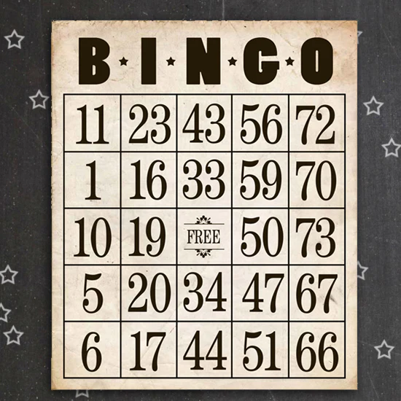
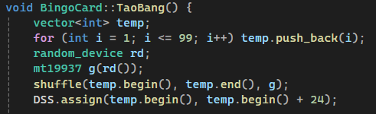

BINGOCARD
Hàm giúp đảm bảo mỗi tờ phiếu luôn có 24 con số khác nhau hoàn toàn.
Mỗi tờ phiếu sẽ có một vị trí ô "vô hiệu" khác nhau, làm tăng tính ngẫu nhiên của trò chơi

Slide 6
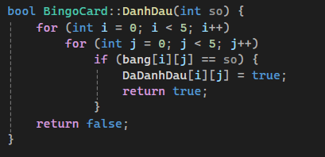
BINGOCARD
Khi người điều hành bốc được một số, hàm này sẽ quét toàn bộ tờ phiếu. Nếu có số đó, nó sẽ chuyển trạng thái ô đó sang "Đã đánh dấu".

Slide 7
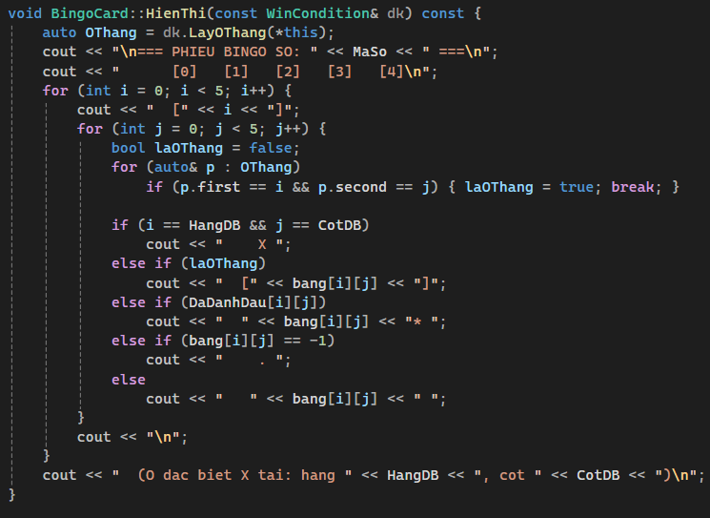

Slide 8
Hàm này sử dụng các điều kiện logic để in tờ phiếu đẹp mắt trên console:
Nếu là ô đặc biệt: In chữ X.
Nếu ô đó nằm trên đường thắng: In trong ngoặc vuông [số] để người dùng dễ nhận biết.
Nếu chưa đánh dấu: In số bình thường.

Slide 9

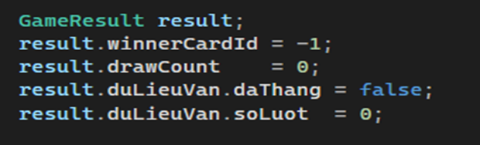
BINGOGAME
Đảm bảo mỗi ván chơi đều bắt đầu từ trạng thái sạch, không bị ảnh hưởng bởi ván trước.
GameResult là một struct dùng để chứa mọi dữ liệu sau khi ván kết thúc (ai thắng, thắng kiểu gì, bốc bao nhiêu số).

Slide 10
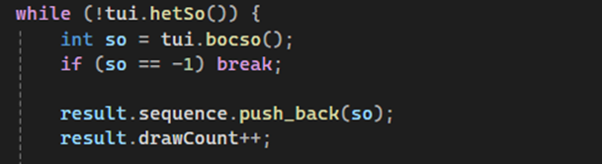
BINGOGAME
Vòng lặp sẽ chạy liên tục cho đến khi hết 99 số hoặc có người thắng.

Slide 11
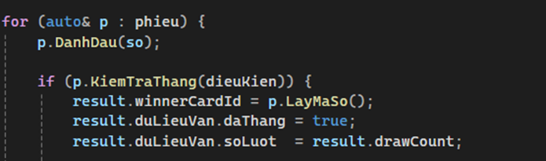
BINGOGAME
Với mỗi số bốc ra, hệ thống duyệt qua tất cả các phiếu đang chơi để đánh dấu. Nếu có một phiếu đạt điều kiện Bingo, quá trình bốc số dừng lại ngay lập tức.

Slide 12
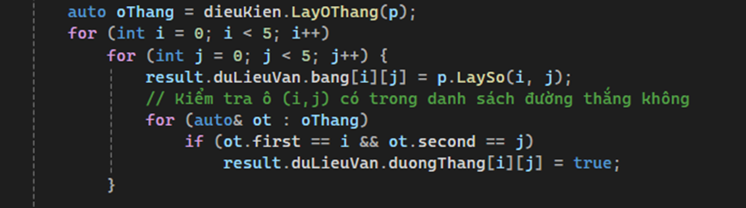
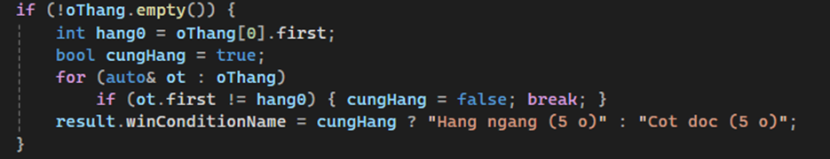
BINGOGAME
Việc này giúp chúng ta biết được số nào nằm trên đường thắng để tính toán chỉ số BCR và vẽ Heatmap.
Đoạn này kiểm tra xem 5 ô thắng có cùng nằm trên một hàng hay không để đặt tên cho kiểu thắng.

Slide 13
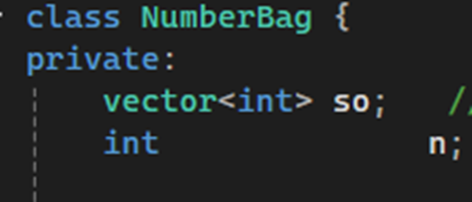
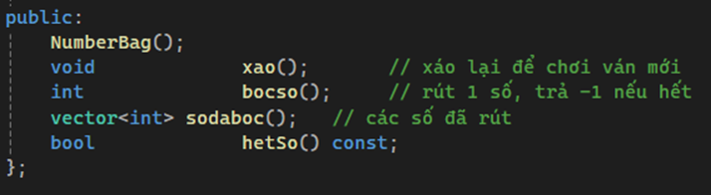
NUMBERBAG
vector<int> so: Một mảng động chứa 99 số nguyên. Đây là cái "túi" chứa các con số.
int n: Biến chỉ số (index). Nó cho biết chúng ta đã bốc đến quả cầu thứ mấy trong túi.
Thực hiện các chức năng

Slide 14
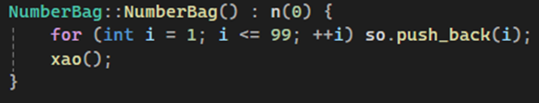
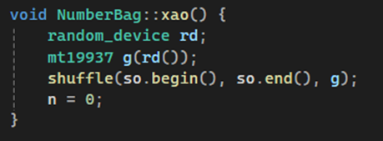
NUMBERBAG
n(0): Bắt đầu ván chơi, chưa có số nào được bốc nên chỉ số bằng 0.
Vòng lặp for: Nạp các số từ 1 đến 99 vào túi theo thứ tự tăng dần.
xao(): Ngay sau khi nạp xong, ta gọi hàm xáo để các con số trộn lẫn vào nhau.
random_device và mt19937: Đây là bộ sinh số ngẫu nhiên của C++.
huffle(...): Hàm này xáo trộn toàn bộ các phần tử trong vector so.
n = 0: đặt lại con trỏ bốc số về ban đầu

Slide 15
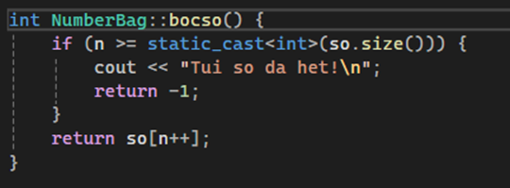
NUMBERBAG
Kiểm tra xem đã bốc hết số chưa (1-99) nếu đã bốc hết thì trả về -1

Slide 16
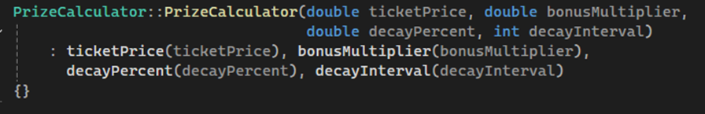

PRIZECALCULATOR
Gán các thông số đầu vào (từ người dùng nhập ở main) vào các biến thành viên của lớp để sử dụng cho các tính toán sau này.
Hàm này dùng để tính tổng số tiền nhà cái thu được bằng cách lấy số lượng phiếu bán ra nhân với giá mỗi vé. Đây là doanh thu (Revenue).

Slide 17
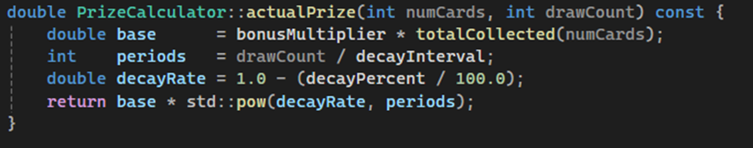
PRIZECALCULATOR
Hàm tính tiền thưởng thực tế (công thức tính tiền thưởng):
base: Tiền thưởng gốc khi bắt đầu ván chơi.
periods: Tính xem đã trải qua bao nhiêu chu kỳ k. Ví dụ: nếu k=10 và đã bốc 25 lần, thì periods = 25 / 10 = 2 chu kỳ.
decayRate: Tỷ lệ còn lại sau khi giảm. Nếu giảm 5% (x=5), thì tỷ lệ còn lại là 0.95.
std::pow: Đây là công thức lãi kép ngược (exponential decay). Tiền thưởng sẽ giảm dần theo lũy thừa của số chu kỳ.

Slide 18

PRIZECALCULATOR
Ý nghĩa: Lấy tổng thu trừ đi tiền thưởng thực tế đã chi trả.
Nếu kết quả Dương: Nhà cái có lãi.
Nếu kết quả Âm: Nhà cái bị lỗ (thường xảy ra khi người chơi thắng quá sớm, trước khi tiền thưởng kịp giảm).

Slide 19
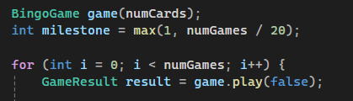
SIMULATOR
Khởi tạo số ván, số phiếu và truyền các tham số tài chính vào bộ thống kê stats.
game.play(false): Gọi logic chơi game. Tham số false có nghĩa là không in chi tiết từng lượt bốc số ra màn hình mục đích để tăng tốc độ khi phải chạy nhiều ván.

Slide 20
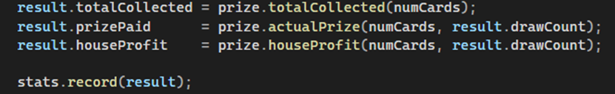
SIMULATOR
totalCollected: Tổng tiền thu từ việc bán vé.
actualPrize: Tiền thưởng thực tế trả cho người thắng (đã áp dụng công thức giảm thưởng theo số lượt bốc drawCount).
houseProfit: Lợi nhuận nhà cái (Thu - Chi).
stats.record(result): Đẩy toàn bộ kết quả của ván vừa rồi vào bộ nhớ của lớp Statistics để tính toán Heatmap, BCR và tổng lợi nhuận.

Slide 21
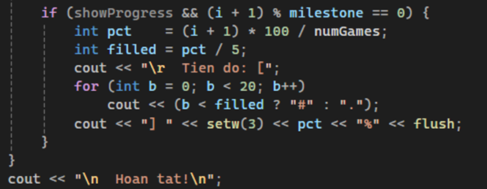
SIMULATOR
Dùng để theo dõi tiến trình code chạy, giúp chúng ta biết được code đang chạy tới đâu hay bị treo máy.

Slide 22
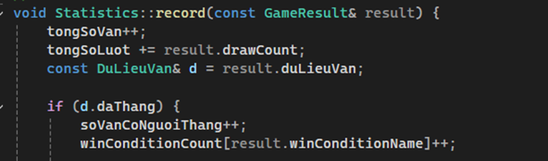
STATISTICS
Hàm dùng để cập nhật các chỉ số sau ván chơi

Slide 23
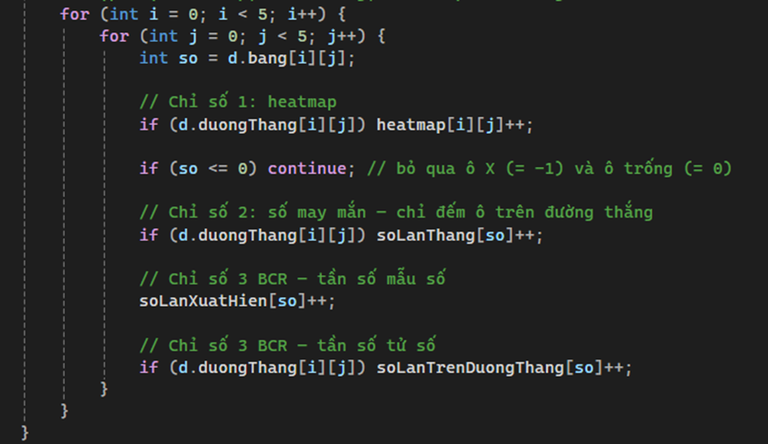
STATISTICS
Cập nhật 4 chỉ số để cps thể sẽ thống kê tỉ lệ và chọn ra số có tỉ lệ giúp người chơi thắng cao nhất.

Slide 24
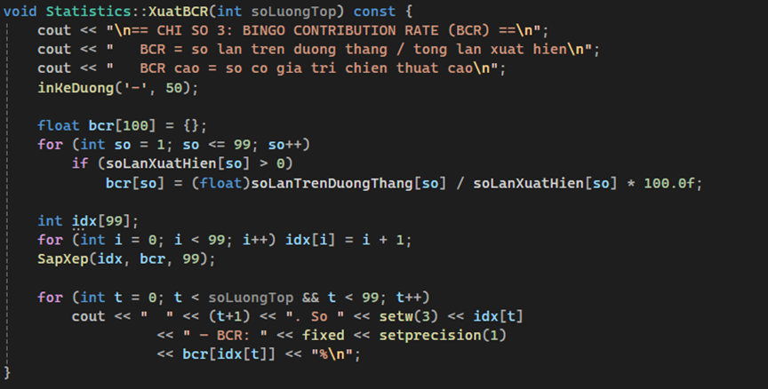
STATISTICS
Ý nghĩa của chỉ số BCR: Một số có thể xuất hiện nhiều trên phiếu thắng, nhưng chưa chắc nó đã nằm trong hàng/cột để giúp người chơi thắng. BCR càng cao chứng tỏ số đó là một số đáng tin tưởng để chọn.
số lần xuất hiện trên đường thắng
BCR=
* 100
tổng số lần xuất hiện trên phiếu thắng

Slide 25
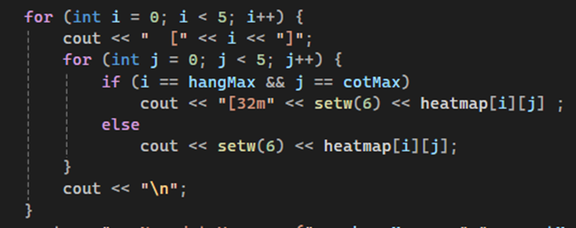
STATISTICS
In ra ma trận 5x5 thể hiện số lần thắng tại mỗi vị trí. Thông thường, các ô ở các hàng/cột không chứa ô đặc biệt X sẽ có con số cao hơn hẳn.

Slide 26
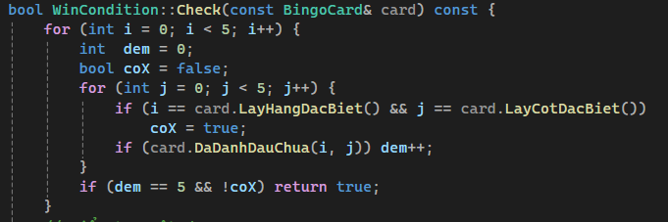
WINCONDITION
Hàm dùng để kiểm tra hàng ngang
Nếu hàng đó có đúng 5 số được quản trò gọi thì người chơi thắng.
Nếu hàng đó có được 4 số và 1 dấu X trò chơi vẫn tiếp tục.
Làm tương tự như khi kiểm tra hàng dọc

Slide 27
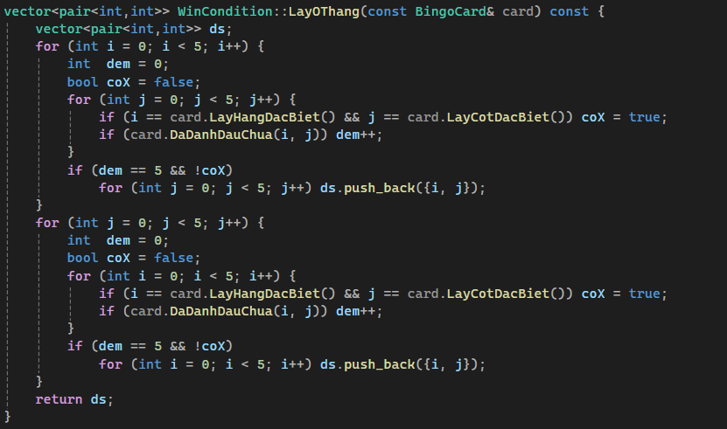
WINCONDITION
Hàm dùng để trả về tọa độ của các ô đã thắng

Slide 28
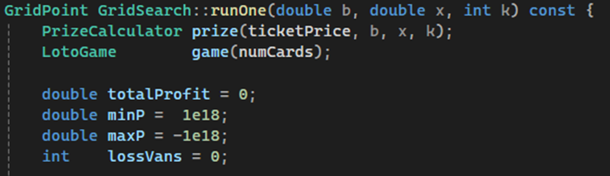
GRIDSEARCH
Nó chạy thử nghiệm numGames ván (ví dụ 1000 ván) với đúng một bộ (b, x, k) để xem kết quả thống kê có ổn định không.

Slide 29
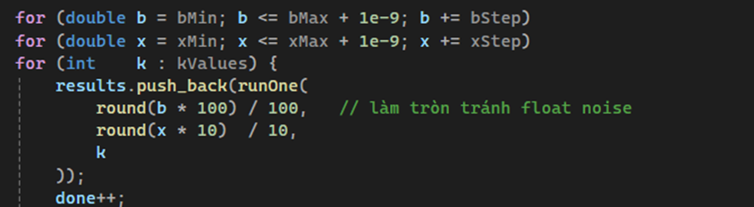
GRIDSEARCH
Nó tạo ra một "mạng lưới" (grid) các tham số. Ví dụ: thử b từ 0.5 đến 1.5, x từ 1% đến 10%.

Slide 30
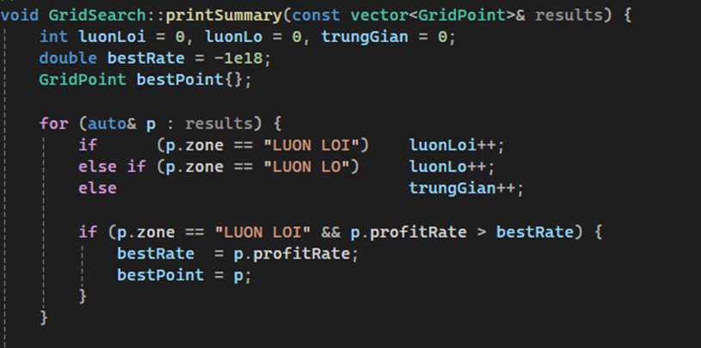
GRIDSEARCH
Hàm này giúp kết luận được: "Với giá vé này, nếu muốn luôn có lãi thì hệ số thưởng b không được vượt quá bao nhiêu".

Slide 31
THANK YOU

